Slide 1
데이터 분석
2021. 05. 09
최 원 희

Slide 2
분석 데이터
서울시 주민 1인당 생활폐기물 (쓰레기) 배출량 통계
목적
환경보호를 위한 생활폐기물(쓰레기) 재활용 사업을 진행하기에 앞서 서울시에서 주민 1인당 쓰레기 배출량이 제일 많은 지역을 조사한다.

Slide 3
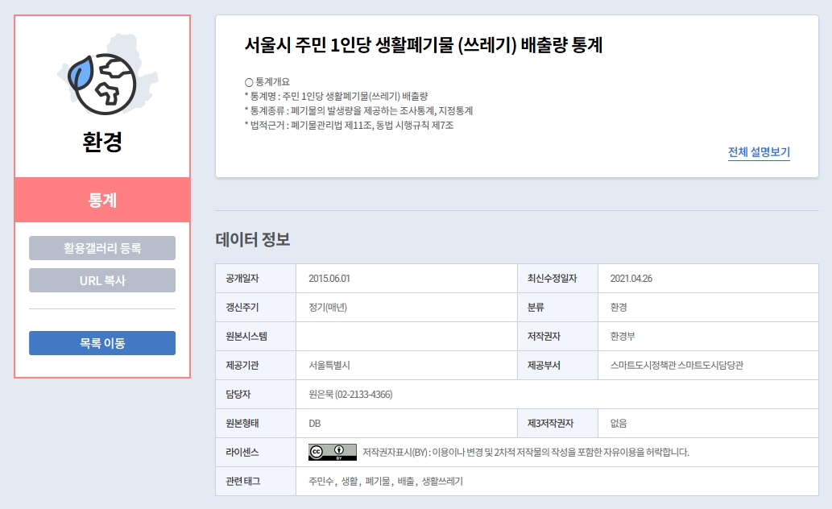
내용
☞ 서울 열린데이터 광장(http://data.seoul.go.kr/)의 ‘서울시 주민 1인당 생활폐기물(쓰레기)
배출량 통계’ 데이터를 기준으로 작성

Slide 4
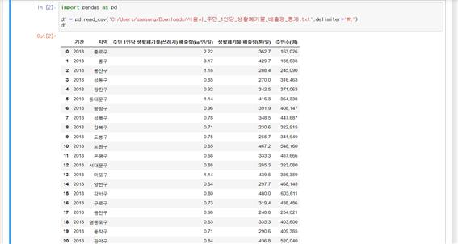
데이터
☞ Tap으로 구분된 파일인 txt파일을 불러와서 지역당 총 폐기물 배출량과 1인당 폐기물 배출량을
Barplot을 이용해 정리

Slide 5
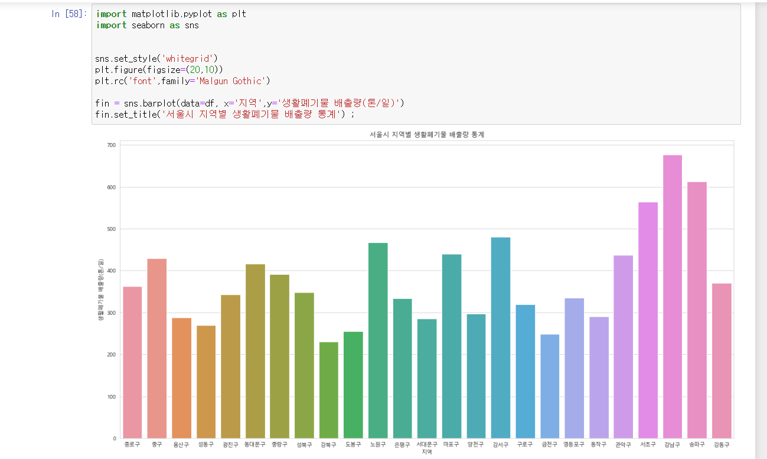
검출 (1)
<서울시 지역별 생활폐기물 배출량 통계>

Slide 6
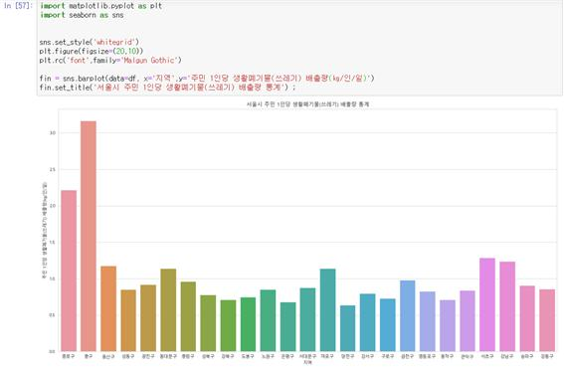
검출 (2)
<서울시 주민 1인당 생활폐기물 배출량 통계>

Slide 7
분석
서울시 지역별 쓰레기 배출량은 서초구~송파구가 제일 높지만 지역별 1인당 배출량으로 보았을 때,
중구와 종로구의 배출량이 인구대비 가장 많은 것으로 확인이 된다.
재활용 사업은 우선 타지역보다 1인당 배출량이 많은 중구와 종로구를 기준으로 시작하여 적은 주민수인
지역의 재활용 사용을 늘리는 방안으로 사업을 진행하고 추후 제일 배출량이 많은 서초구~송파구 지역에 재활용 사업을 추진하는 것을 권장한다.

